Slide 1
Matlab中方程求解的基本命令

Slide 2
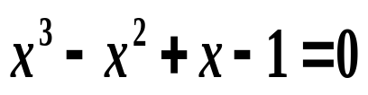
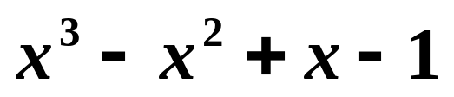
1.roots(p) %求多项式的根，其中p是多项式向量。
例求 的根。
解：>>roots([1,-1,1,-1])
注： [1,-1,1,-1]在matlab中表示多项式

Slide 3
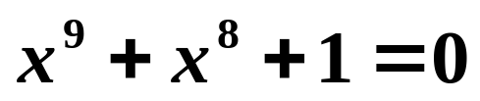
2.solve(fun) %求方程fun=0的符号解，如果不
能求得精确的符号解，可以计算可变精度的数值解
例：用solve求方程 的根。
解：>>solve(‘x^9+x^8+1’)
给出了方程的数值解（32位有效数字的符号量）

Slide 4

3.solve(fun,var) %对指定变量var求代数方
程fun=0的符号解。
例：解方程
解：>>syms a b c x;
>>f=a*x^2+b*x+c;
>>solve(f)
如果不指明变量，系统默认为x,也可指定自变量，比如指定b为自变量
>>syms a b c x;
>> f=a*x^2+b*x+c;
>>solve(f,b)

Slide 5
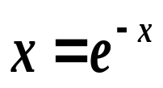
4.fsolve(fun,x0) %求非线性方程fun=0在估
计值x0附近的近似解。
例：用fsolve求方程 在0附近的根。
解：>>fsolve(‘x-exp(-x)’,0)

Slide 6
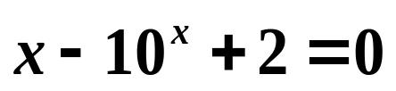
5.fzero(fun,x0) %求函数fun在x0附近的零点
例：求方程 在x0=0.5附近的根
解：>>fzero(‘x-10^x+2’,0.5)

Slide 7
6.求一个二元一次方程组。
9x+8y=10 式1
13x+14y=12 式2
我们一般的解法是代入法，或者加减消去法。比较繁琐。我们只需输入如下命令即可求出解：
[x,y]=solve('9*x+8*y=10','13*x+14*y=12','x','y')。

